Slide 1

Сборник игр
Авторы: Рязанова Дарья и Федулеева Полина
Руководитель: Еннер Р.А.

Slide 2
Цели и задачи
Цель: Создать игру на языке программирования Python с помощью библиотеки pygame и PyQt6
Задачи:
Изучить библиотеку pygame
Распределить задачи между собой
Разработать интерфейс
Создать игру

Slide 3
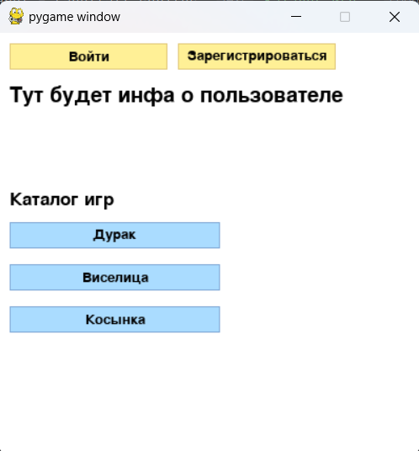
Функционал
В главном окне реализованы:
Кнопки войти и зарегистрироваться
Вывод информации о пользователе
Каталог игр с переходом к каждой игре

Slide 4
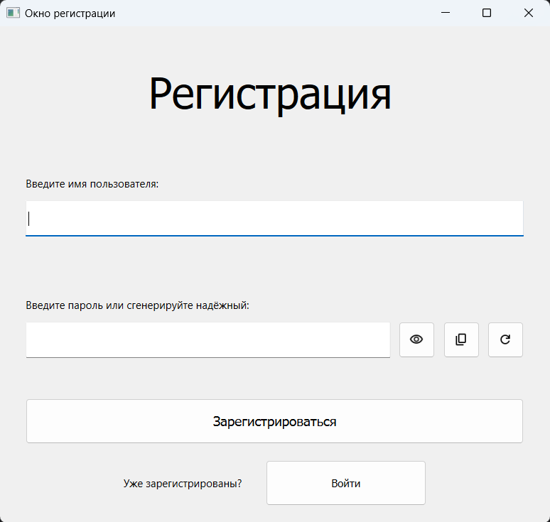
В окне регистрации реализованы:
Ввод имени пользователя
Ввод пароля
Кнопка генерации надежного пароля
Кнопка скрыть/показать пароль
Кнопка копирования пароля в буфер обмена
Кнопка "Войти", которая закрывает окно регистрации и открывает окно входа

Slide 5
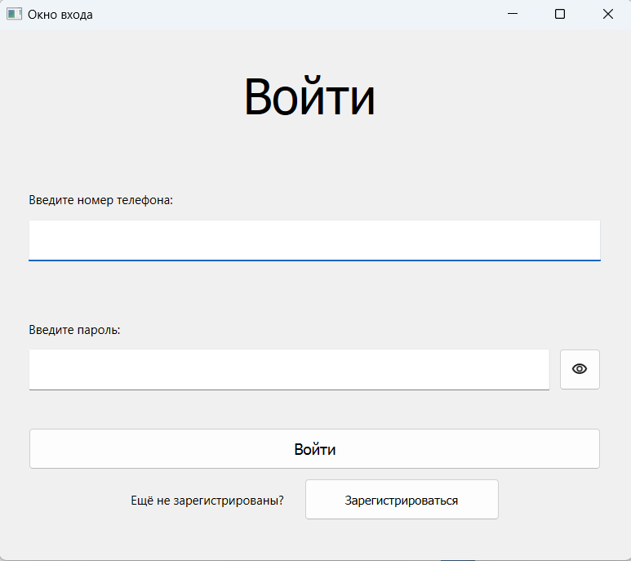
В окне входа реализованы:
Ввод имени пользователя (с проверкой есть ли он в БД)
Ввод пароля (если он неверный будет выводиться: "Неверный пароль")
Кнопка скрыть/показать пароль
Кнопка "Зарегистрироваться", которая закрывает окно входа и открывает окно регистрации

Slide 6
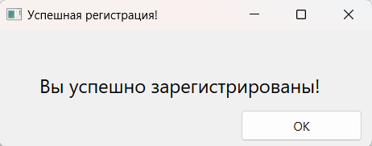
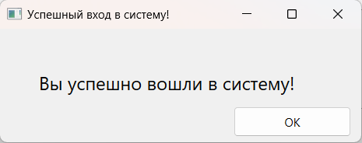
Также в окне регистрации будет проверка на то, есть ли введенные данные в базе. Если они уже есть, то будут выводиться сообщение об ошибке, а если нет, то данные будут записываться в базу и будет выводиться окно "Вы успешно зарегистрированы!".
Аналогично, в окне входа будет проверка есть ли введенные данные в БД и если они есть то будет выводиться "Вы успешно вошли в систему!".

Slide 7
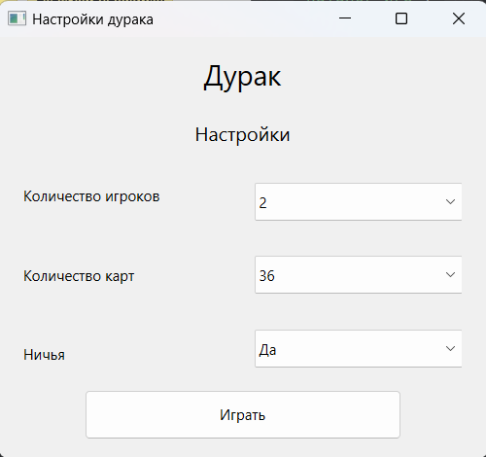
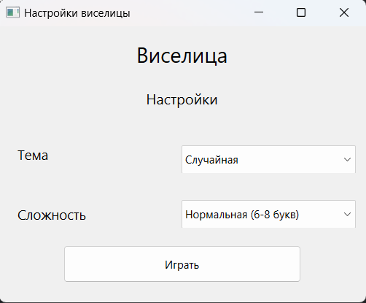
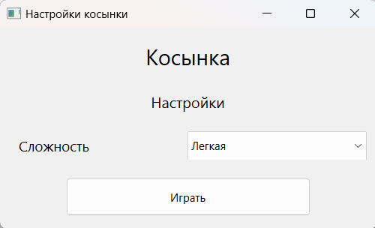
Для каждой игры есть свое окно с настройками:
У «Дурака» можно выбрать количество игроков, количество карт и наличие ничьей
У «Виселицы» можно выбрать тему отгадываемого слова и сложность (длину слова)
У «Косынки» можно выбрать сложность

Slide 8
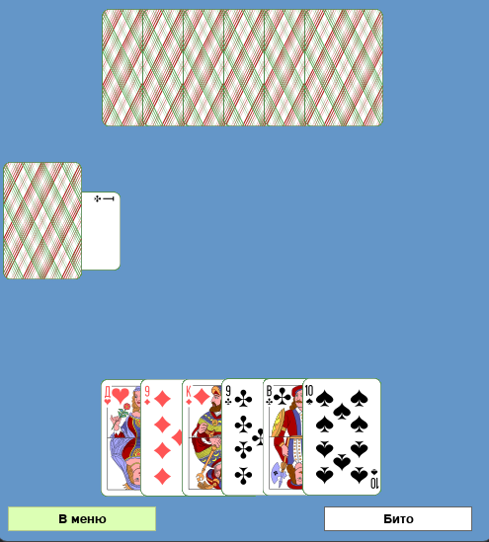
В игре «Дурак» реализованы:
Бот, играющий против пользователя
Графический интерфейс
Игровой цикл
Кнопки «Бито»/«Взять»
Кнопка «В меню»

Slide 9
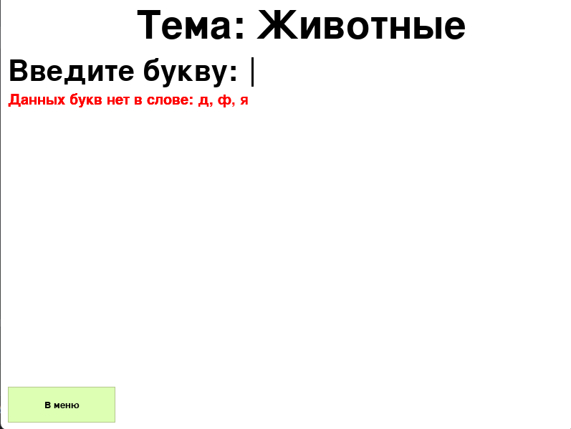
В игре «Виселица» реализованы:
Вывод темы слова
Ввод буквы
Вывод, каких букв в слове нет
Графический интерфейс
Игровой цикл
Кнопка «В меню»

Slide 10
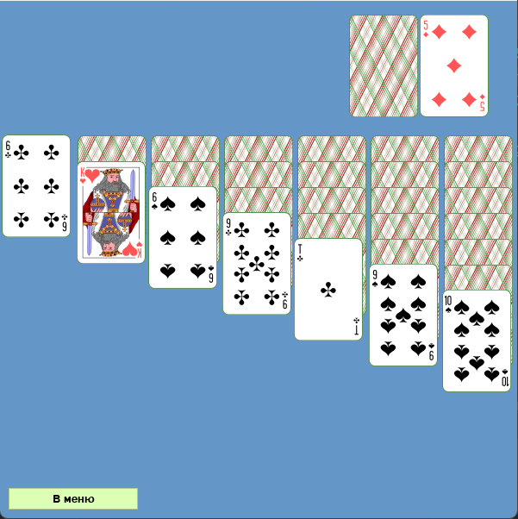
В игре «Косынка» реализованы:
Графический интерфейс
Игровой цикл
Кнопка «В меню»

Slide 11
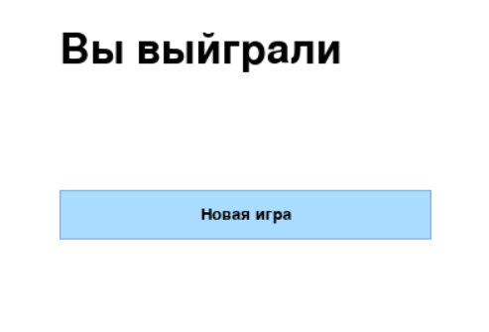
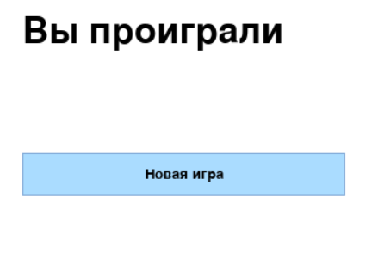
Когда пользователь завершает игру ему выводится окно с надписью «Вы выиграли» или «Вы проиграли», также есть кнопка, чтобы начать новую игру.

Slide 12
Реализация
Окна и виджеты написаны на классах
Запись и хранение данных о пользователе осуществляются через SQLite
В дураке реализован бот, играющий против пользователя
Хранение слов для виселицы через SQLite

Slide 13
Используемые технологии
Python 3.10
PyQt6
Pygame
SQLite

